Slide 1
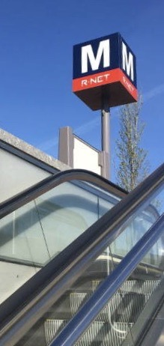
GVB Maandrapportage Metroprestaties
Hoe heeft de metro in de maand oktober gepresteerd?

Slide 2
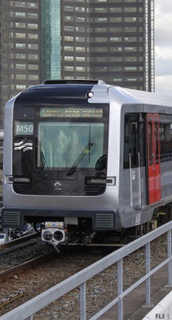
Introductie
In oktober 2021 is het nieuwe CBTC treinbeveiliging- en verkeersleidingsysteem in gebruik genomen.
Via deze rapportage willen wij graag de prestaties en kwaliteit delen van het metrobedrijf onder dit nieuwe systeem.
Deze rapportage bevat informatie over uitval, punctualiteit en de kwaliteit van reisinformatie op de metrostations.
Mocht u vragen hebben over deze rapportage, kunt u zich richten tot GVB klantenservice.

Slide 3
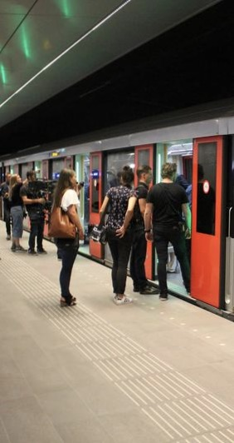
Systeemuitval
= norm
Als het treinbeveiligingssysteem uitvalt, staan alle metro’s stil. Dit noemen we ook wel een global hold. Een acuut probleem dat verholpen wordt door een reset van het hele beveiligingssysteem. Achter de schermen wordt op zo’n moment hard gezocht naar de werkelijke oorzaak.
Dergelijke systeemuitval betreft incidenten die niet voor zouden mogen komen. Naast voorkomen dat dit incidenteel toch gebeurt, probeert GVB er ook voor te zorgen dat de stilstand zo kort mogelijk duurt.

Slide 4
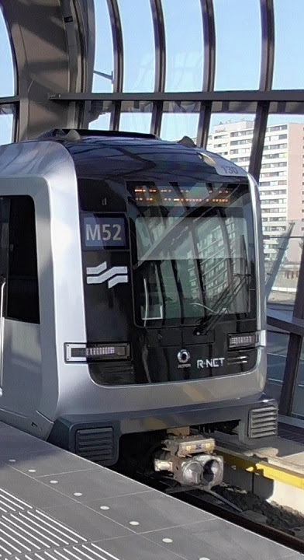
Uitval van ritten
= norm
Als er minder metro’s rijden dan volgens de dienstregeling zou moeten, dan spreken we van uitval. Uitval kent veel verschillende oorzaken. Het kan van technische aard zijn, maar ook door ziek personeel komen of door een kapotte wissel of vanwege de nieuwe beveiliging.
Ongeacht de reden, GVB streeft ernaar uitval van metro’s tot een absoluut minimum te beperken. De maand februari was als gevolg van stormschade en de COVID-19 epidemie onder het rijdend personeel, de maand waarin we het slechtst presteerden.

Slide 5
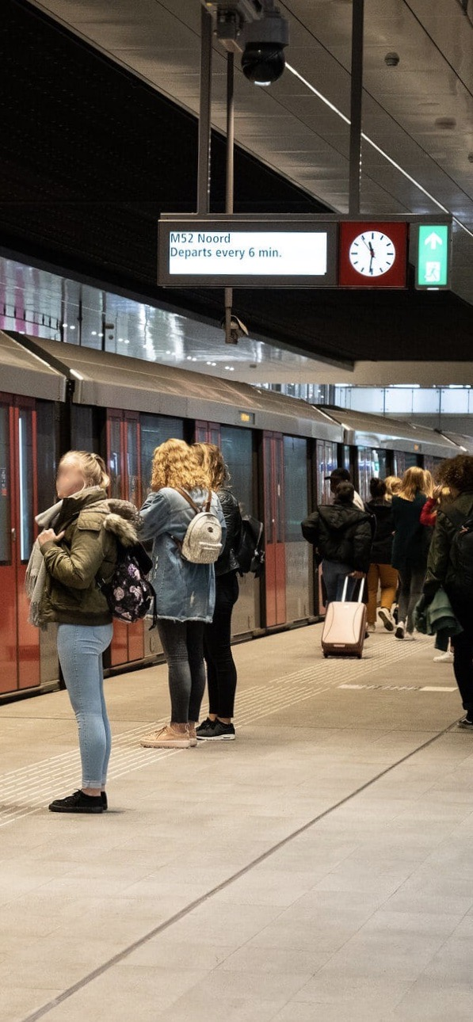
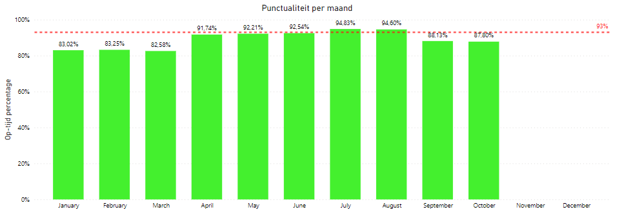
Op tijd vertrekken
= norm
Op het begin- en eindpunt van een metrolijn wordt gemeten of er metro op tijd vertrekt. Onder op tijd vertrekken verstaan we ieder vertrek volgens de dienstregeling met een marge van -10 tot +110 seconden.
We moeten minstens 93% van alle metroritten op tijd laten vertrekken.
De punctualiteit was tot en met maart onvoldoende, maar is vanaf april door de nieuwe dienstregeling duidelijk verbeterd.

Slide 6
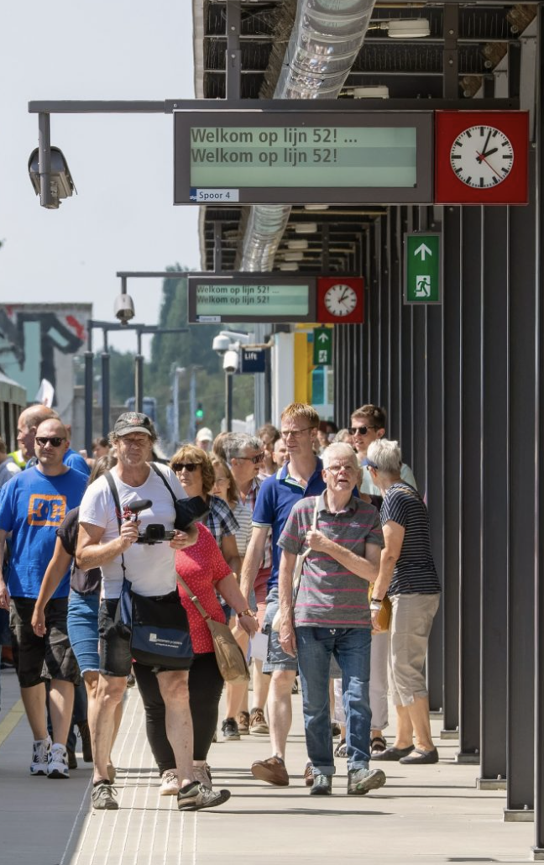
Reisinformatie op stations
= norm
Op alle metrostations wordt per perron aangegeven welke metrolijn over hoeveel minuten aankomt en vertrekt. Ook deze informatie wordt geleverd door het nieuwe treinbeveiliging- en verkeersleidingsysteem. Berichten op de schermen moeten op tijd getoond worden, maar na vertrek van de metro ook direct weer verdwijnen. GVB streeft hierbij naar een 100% score.
Eind mei is er nieuwe software geïnstalleerd die problemen met tijdige aanlevering en verwijdering van reisinformatie grotendeels heeft verholpen.

